Slide 1
פרויקט גמר

Slide 2
רקע
ניתוח נתוני מוקד קשר-חירום עם אוכלוסיית הגיל השלישי
הנתונים נאספו ממוקד בעפולה
נתונים נאספו בשנים 2012-2017
המוקד עובד 24/7
המוקד נותן שירותים לאוכלוסייה שגרה בקהילה וגם לאוכלוסייה בדיור מוגן

Slide 3
רקע על הנתונים
סה"כ 129556 רשומות
יש 16698 רשומות כפולות
סה"כ נתונים על 862 אזרחים ותיקים (חלקם זוגות)
כל יצירת קשר בין אזרח ותיק למוקד (וגם הפוך) מתועדת ומקוטלגת
קיימים סוגי אירועים שהם טכניים לחלוטין ומשמשים כתיעוד

Slide 4
ניקוי הנתונים
הורדת כפולים
מחיקת עמודות
ארגון -לצורך הניתוח שלנו העמודה לא רלוונטית
תאריך התחלה/שעה/חודש (קיימות מספר עמודות של תאריך שמייצגות את אותו הדבר ולכן השארתי תאריך יחיד)
כפילות – לצורך הניתוח שלנו העמודה לא רלוונטית
הורדת סוגי אירוע שהם טכניים – לא סווגו בקטגוריה מסוימת כפעולה ע"י המוקד –סוגי האירוע הבאים:
בדיקת תקינות
ECI חשמל
ECI סוללה חלשה
נייד קרני – רשומה אחת לא ברורה – נראה כמו בדיקת מערכות.
קריאת שמירת קשר

Slide 5
ניקוי הנתונים
הורדת קטגוריות פעולה טכניות
ניסוי
איתחול
הורדת תיאור פעולה New After Deleted
לאחר ניקוי הנתונים והכפילויות נשארים עם 25755 רשומות שהם 23.2% מכמות הרשומות המקורית
לאחר הניקוי נשארים נתונים של 789 אזרחים ותיקים

Slide 6
השלמת ערכים חסרים
לאחר הניקוי הראשוני קיימים ערכים חסרים עבור שני פיצ'רים:
מגדר – רשומות פגומות – מצאתי את המין ברשומות קיימות אחרות ,2 אנשים שלא היה את המגדר שלהם – השלמתי לפי השכיח (המגדר השכיח כפי שניתן לראות בהמשך הוא נקבה)
תיאור פעולה - קיימות 761 רשומות ללא תיאור פעולה – לצורך הניתוח הראשוני החלטתי להוריד אותם.

Slide 7
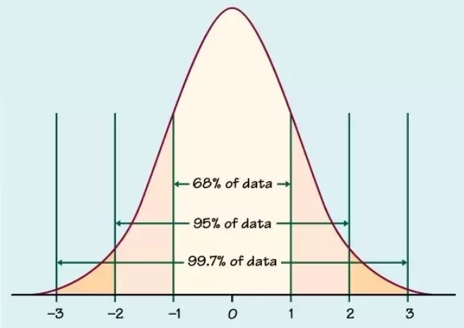
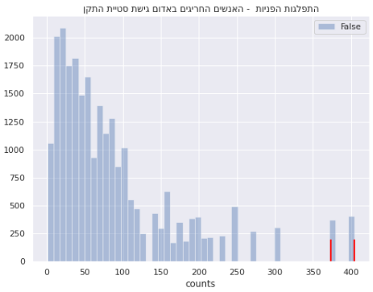
הסרת ערכים חריגים
יצירת עמודה שהיא כמות הפניות למוקד של האזרח הוותיק (כל הנתונים הם קטגוריאליים –יצירת מאפיין נומרי)
שתי שיטות להסרת חריגים:
סטיית תקן – בודקים מי נמצא מחוץ לתחום +- 3 סטיות תקן של כמות הפניות של האזרח הוותיק
סה"כ שני אזרחים ותיקים ירדו ירדו

Slide 8
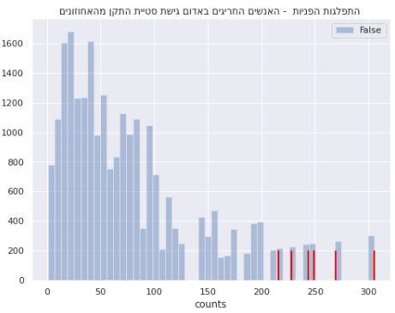
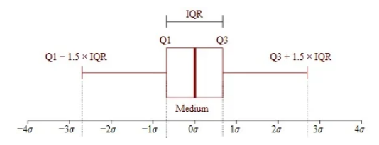
הסרת ערכים חריגים
אחוזונים- הפרש בין אחוזון 75 לאחוזון 25 כפול בקבוע k מחסירים את הערך הנל מהאחוזון 25 ומוסיפים את הערך לאחוזון 75 ובודקים מי מחוץ לתחום הנ"ל
סה"כ שישה אזרחים ותיקים ירדו ירדו
סה"כ ב-2 השיטות ירדו 8 אזרחים ותיקים
לאחר הסרת החריגים נשארו 23650 רשומות – ירדו אזרחים ותיקים בעלי כמות הפניות הגבוהה ביותר ומעט אזרחים ותיקים הורידו את רוב הרשומות.

Slide 9
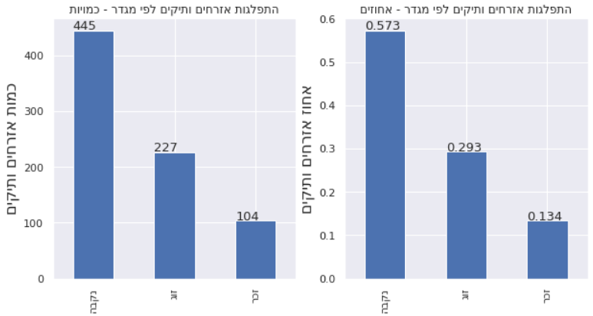
היכרות עם הנתונים
התפלגות מגדר האוכלוסייה

Slide 10
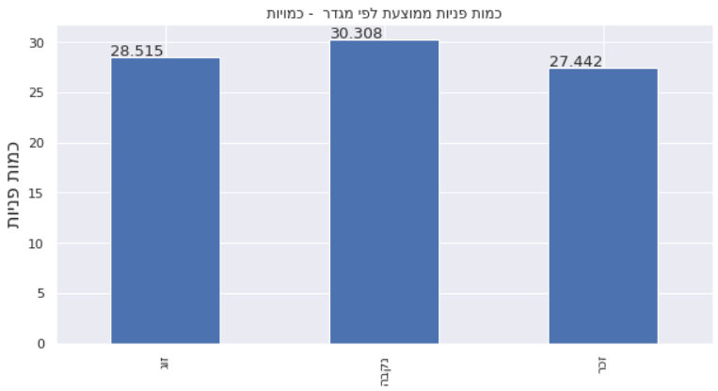
היכרות עם הנתונים
כמות פניות ממוצעת פר מגדר

Slide 11
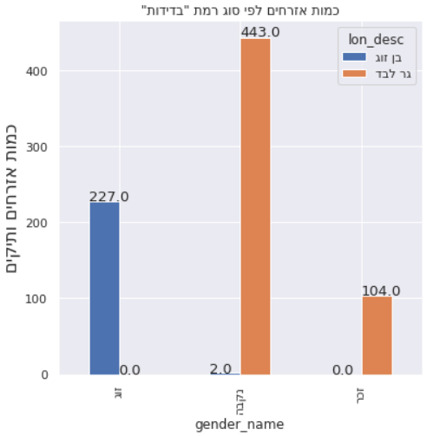
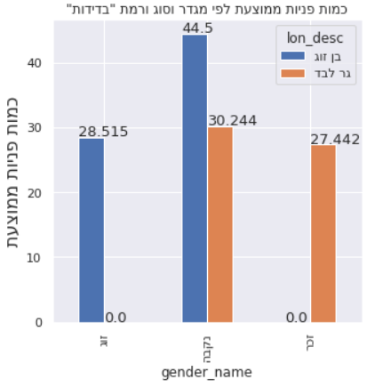
היכרות עם הנתונים
החלפתי את רמת בדידות בן משפחה בזוג עקב כך שכל מי שהיה מוגדר כבן משפחה היה זוג (מעט מאוד אנשים)

Slide 12
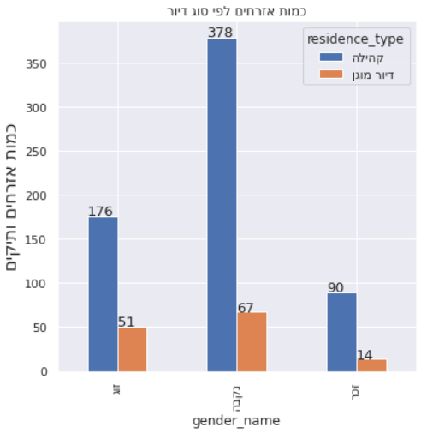
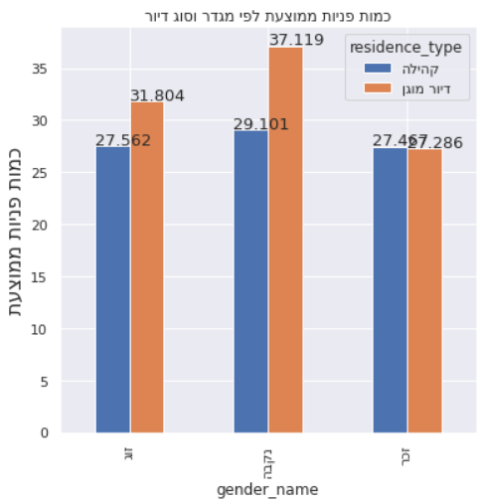
היכרות עם הנתונים

Slide 13
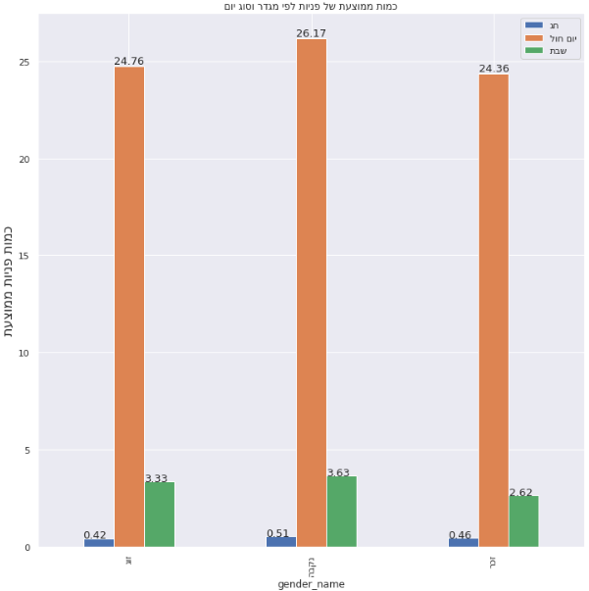
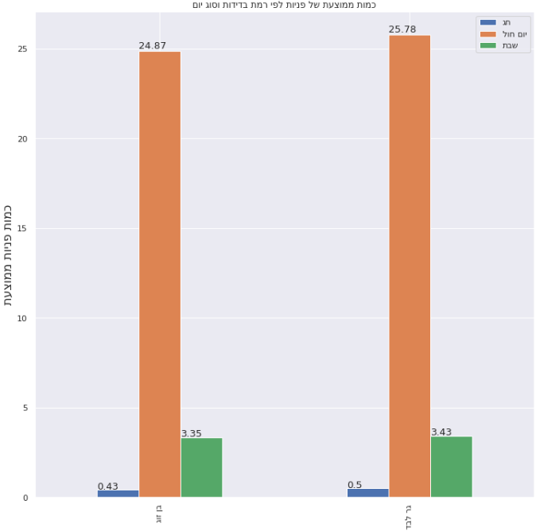
היכרות עם הנתונים

Slide 14
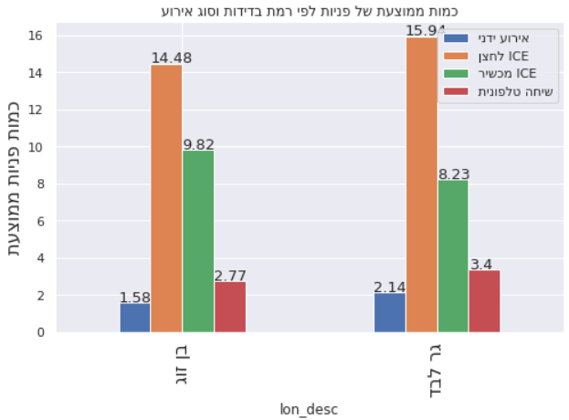
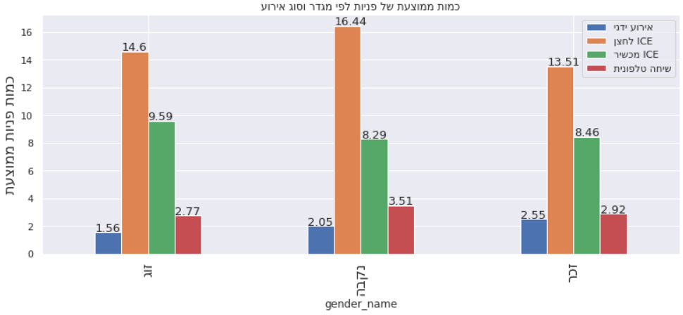
היכרות עם הנתונים

Slide 15
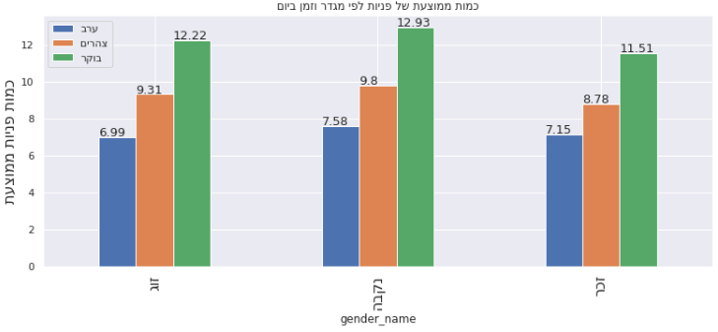
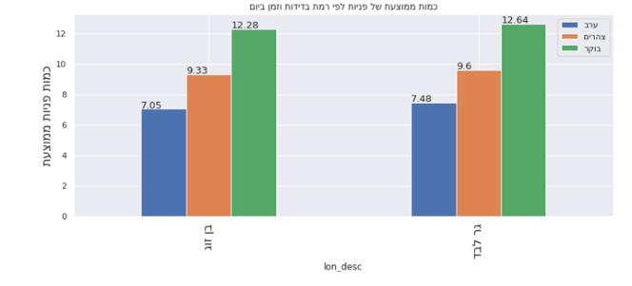
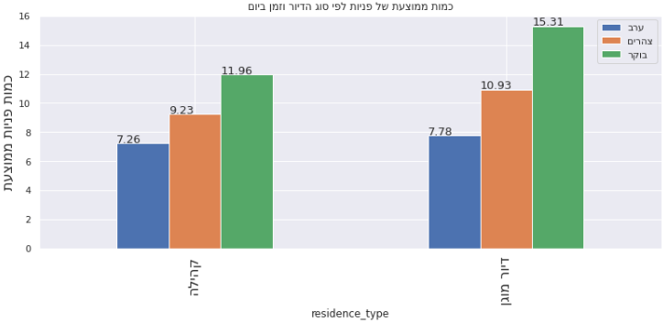
היכרות עם הנתונים

Slide 16
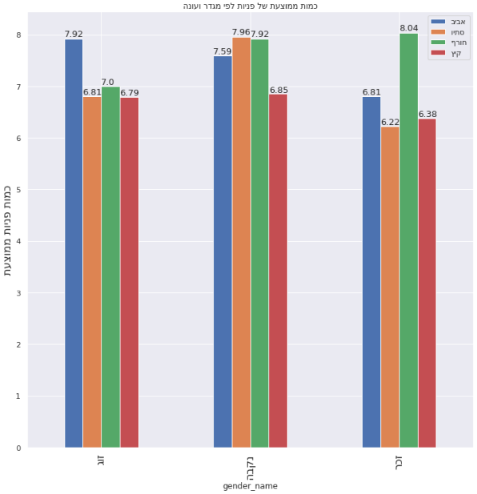
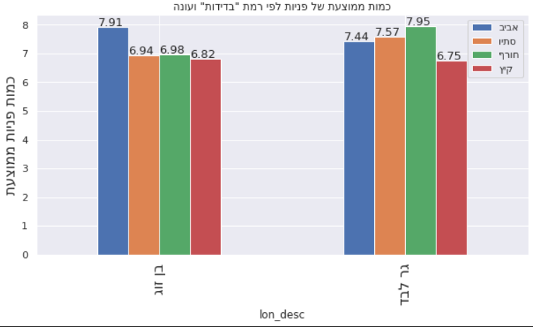
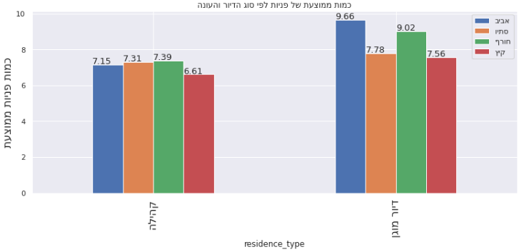
היכרות עם הנתונים

Slide 17
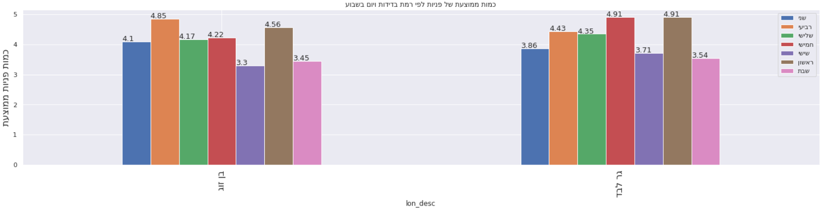
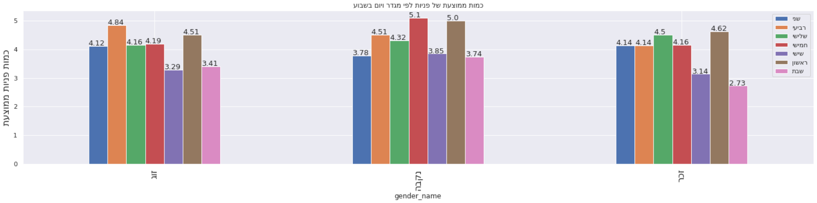
היכרות עם הנתונים

Slide 18
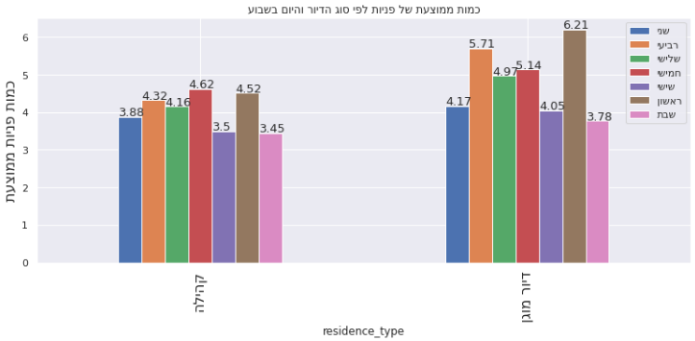
היכרות עם הנתונים

Slide 19
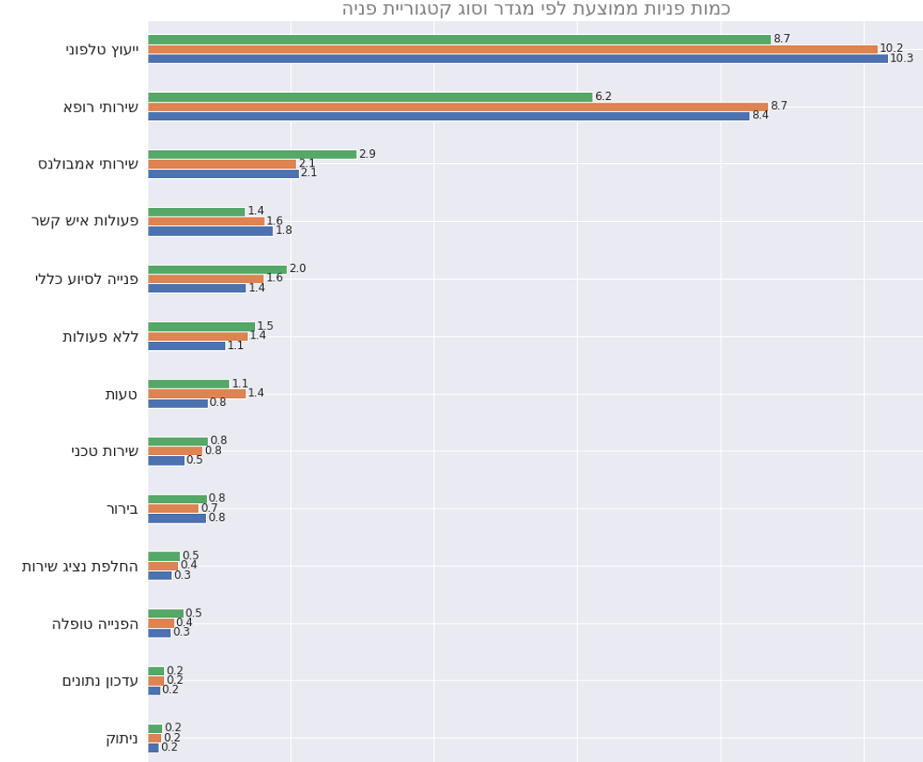

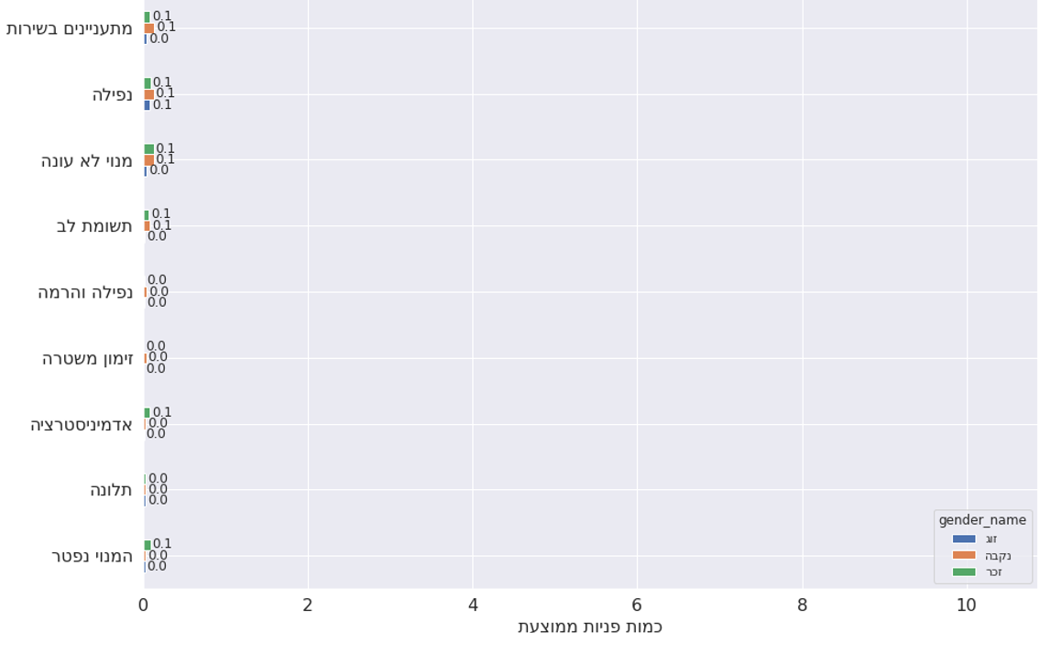
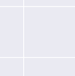
היכרות עם הנתונים
המשך של הגרף

Slide 20
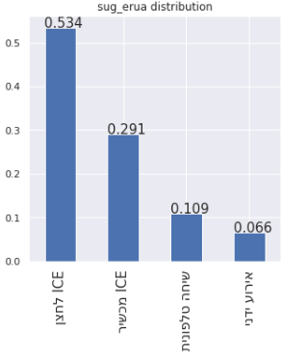
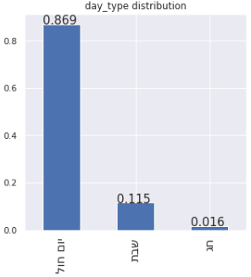
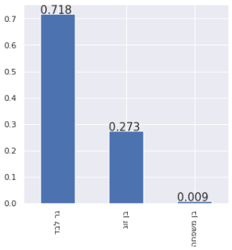
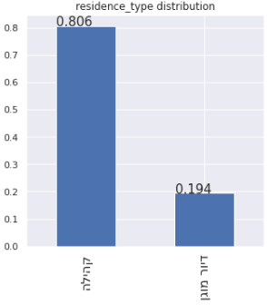
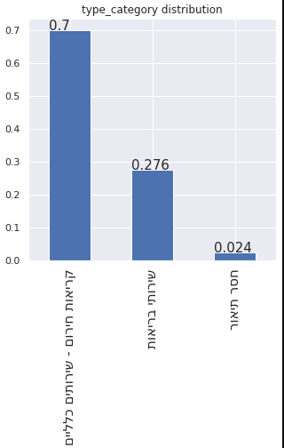
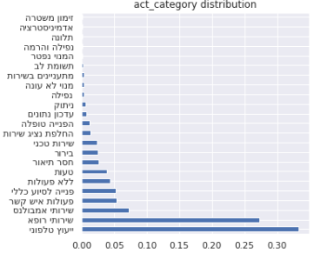
היכרות עם הנתונים – ניתוח לפי כמות רשומות

